Slide 1

基于微信小程序的家政服务与互助平台
202X
汇报人：
日期：202X.XX

Slide 2

目录
CONTENTS
01
02
03
04
05
项目概述与研究意义
技术框架与开发工具
系统需求分析
系统设计
系统实现
06
07
08
09
系统测试
结论与展望
参考文献
致谢

Slide 3
PART
01
项目概述与研究意义

Slide 4

微信小程序的普及与优势
微信小程序以其轻量级和易于访问的特性，为用户提供了便捷的服务预约与管理平台。
利用微信的社交网络优势，平台能够实现用户间的互动和信息共享，构建社区互助网络。
家政服务与互助平台的开发，填补了市场空白，推动了家政服务行业的创新和发展。

Slide 5


家政服务行业现状
随着现代生活节奏的加快，人们对高效便捷的家政服务需求日益增长。
国内外家政服务平台功能相对单一，缺乏个性化服务和社区互助功能，存在提升空间。

Slide 6

研究目的与预期成果
01
开发一个综合性家政服务平台，实现服务预约、社区互助、个人管理等功能。
02
通过技术创新，提升用户体验，增强社区凝聚力，推动家政服务行业的数字化转型。

Slide 7
PART
02
技术框架与开发工具

Slide 8
微信开发者工具的应用
微信开发者工具提供了一站式开发功能，包括代码编辑、调试、预览和上传。
支持实时预览和代码调试，提升开发效率，确保程序稳定性。

Slide 9

Spring Boot框架的选用
Spring Boot框架简化了新Spring应用的搭建和开发难度，支持微服务架构和独立运行。
智能化的自动配置和广泛的第三方库支持，提高了开发效率和系统稳定性。

Slide 10

前端技术与数据库设计
前端采用HTML、CSS、JavaScript及Vue.js技术，打造直观互动的用户界面。
后端结合Java语言与MySQL数据库，实现数据的高效稳定管理。

Slide 11
PART
03
系统需求分析

Slide 12
功能性需求
用户注册与登录，服务浏览与搜索，在线预约与订单管理，订单提醒，服务评价等。

Slide 13

非功能性需求
系统需具备高可用性、安全性、易用性和可维护性。

Slide 14



可行性分析
01
03
技术可行性：利用微信小程序技术实现平台功能。
02
操作可行性：用户界面友好，易于理解和操作。
经济可行性：小程序开发维护成本低，易于推广。

Slide 15
PART
04
系统设计

Slide 16



功能结构设计
管理员、家政员和用户三大部分，注重用户体验，操作简便直观。

Slide 17

数据库设计
概念结构设计明确数据逻辑关系，逻辑结构设计优化数据存储和检索效率。

Slide 18

系统流程分析
系统整体操作流程图，服务预约管理操作流程图，订单提醒管理操作流程图。

Slide 19
PART
05
系统实现

Slide 20

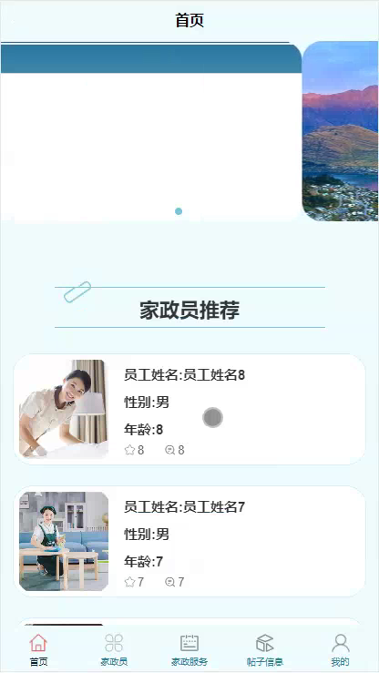
小程序端页面实现
首页展示热门服务，家政员信息展示，服务详细介绍与预约，社区互助信息分享。

Slide 21
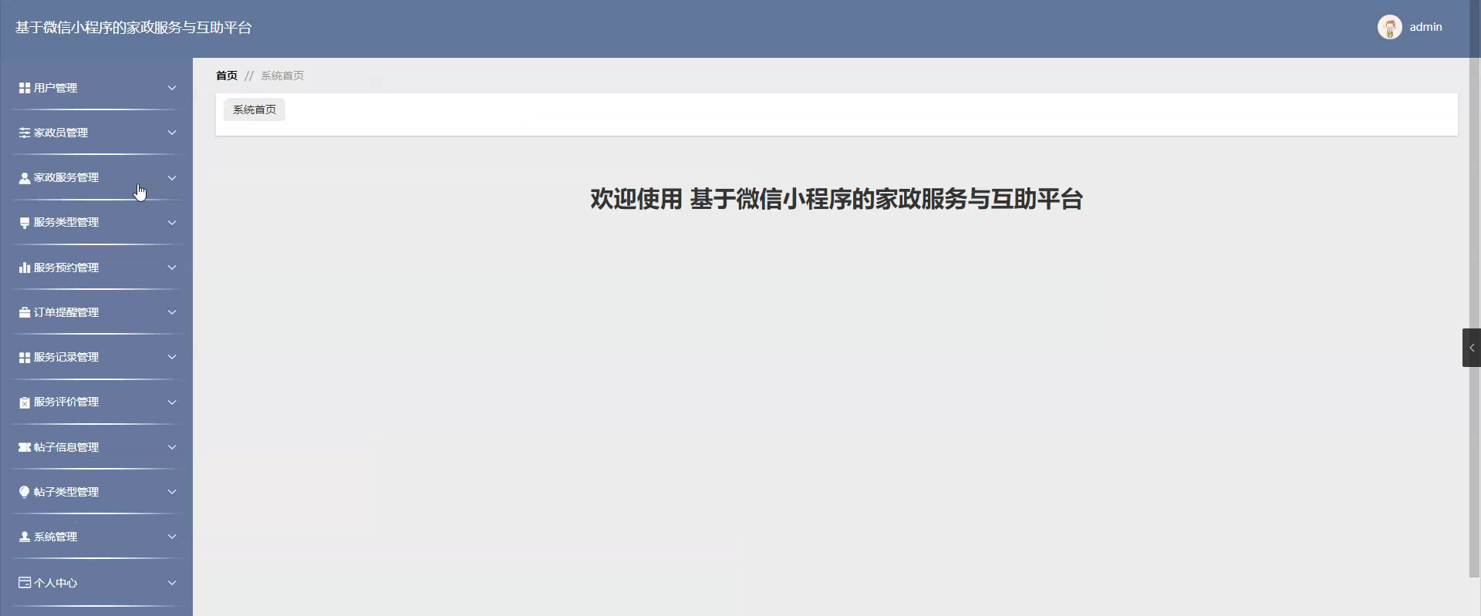
后台管理员功能实现
01
用户、家政员、服务管理，服务预约和订单提醒管理，社区互助信息管理。

Slide 22
PART
06
系统测试

Slide 23
测试方法
01
描述白盒测试和黑盒测试的应用，确保系统功能的正确性。

Slide 24
性能测试
01
定义性能目标，使用性能测试工具模拟用户访问，监控系统表现。

Slide 25
测试结果与优化
分析测试结果，识别性能瓶颈，提出优化建议，进行系统调优。

Slide 26
PART
07
结论与展望

Slide 27


项目总结
概述项目实现的功能，技术亮点，以及对行业的推动作用。

Slide 28

未来展望
讨论平台的潜在改进空间，以及家政服务行业未来的发展方向。

Slide 29
PART
08
参考文献

Slide 30
相关研究与文献回顾
01
列出项目开发过程中参考的主要文献资料。

Slide 31
PART
09
致谢

Slide 32

对指导老师、家人、同学及所有支持者的感谢
01
表达对所有帮助和支持完成项目的人的感激之情。

Slide 33
谢谢大家
202X
汇报人：
日期：202X.XX

